Slide 1
Из опыта работы по разработке содержательного раздела
рабочей программы воспитания МКДОУ № 209 города Кирова
на основе примерной программы согласно уклада ДОО

Slide 2
Алгоритм работы
Изучение нормативно-правовых документов
Упорядочение форм работы относительно цели и задач ДОУ
Систематизация имеющейся практики воспитания в ДОУ
Оформление рабочей программы и КПВ

Slide 3
Разработка составляющих уклада
№ | Составляющие | Описание
1 | Какие базовые и инструментальные (задающие специфику реализации базовых) ценности составляют уклад ДОО? | базовые ценности: Человек, Родина, семья, культура, труд, красота, познание, природа, здоровье, дружба…
 | Какие необходимо добавить? | инструментальные:
2 | Какие правила и нормы существуют?
 | Какие необходимо добавить?
3 | Какие традиции и ритуалы существуют?
 | Что можно изменить?
4 | Каков характер воспитательных процессов в ДОО?
 | Что можно изменить?

Slide 4
Содержательный раздел РПВ
НАПРАВЛЕНИЯ
воспитания
познавательное
патриотическое
физкультурно-оздоровительное
этико-эстетическое
социальное

Slide 5
Социальное направление воспитания
Цель: формирование ценностного отношения детей к семье, другому человеку, организация в ДОУ единого воспитательного пространства для формирования социального опыта дошкольников в коллективе других детей и взрослых.

Slide 6
Задачи:
1. Формировать представления о нормах и правилах общения детей друг с другом и с окружающими взрослыми.
2. Формировать умение каждого ребенка устанавливать и поддерживать необходимые контакты с детьми разных возрастных групп.
3. Способствовать освоению социальных ролей: мальчик-девочка; старший-младший; член коллектива; житель своего города, гражданин своей страны.
4. Воспитывать доброжелательность и положительное эмоциональное отношение к окружающим людям, способность поставить себя на место другого как проявление личностной зрелости и преодоление детского эгоизма.

Slide 7
Виды совместной деятельности
на уровне группы | на уровне ДОО | за пределами ДОО (социум)
Культурные практики |  | - социальные акции - парковый ритрит - музейная практика
- церемония чаепития - вкусные подарки для детей - дежурство - групповая почта | - концерты, музыкальные посиделки - подарки малышам, поход в гости - общая почта, доска общения - кружковая работа - детская журналистика - дети-экскурсоводы
Инновационные технологии
- круги (утренние, мини, рефлексивные, тематические) - уроки тишины - клубы по интересам | - продуктивные проекты и макеты - дети-волонтеры - клубная деятельность

Slide 8
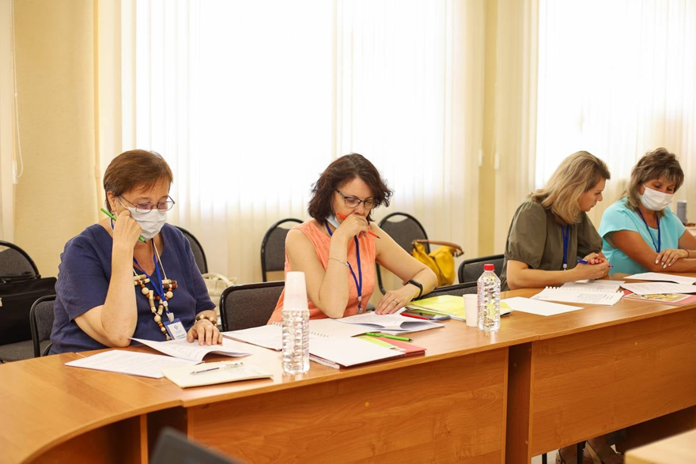
Основные формы
и содержание деятельности
1. Проекты.
2. Совместные игры.
3. Творческие мастерские и детские студии.
4. Выставки.
5. Ярмарки достижений.
6. Социальные и
экологические акции.
7. Конкурсы, викторины.
8. Музыкально-
театрализованные
представления.

Slide 9
УКЛАД ДОО
Базовые и инструментальные ценности
Содержательный раздел

